Slide 1

Принятие на учет бесхозяйных объектов недвижимости

Slide 2
Учет бесхозяйных вещей
Бесхозяйная вещь – вещь, которая не имеет собственника или собственник которой неизвестен либо, если иное не предусмотрено законами, от права собственности на которую собственник отказался (статья 225 Гражданского кодекса РФ).
Обязанность принятия на учет бесхозяйных вещей возложена на органы местного самоуправления либо уполномоченные органы власти субъектов РФ.
Порядок принятия на учет недвижимых бесхозяйных вещей установлен Приказом Минэкономразвития России от 10 декабря 2015 г. №931 «Об установлении порядка принятия на учет бесхозяйных недвижимых вещей»

Slide 3
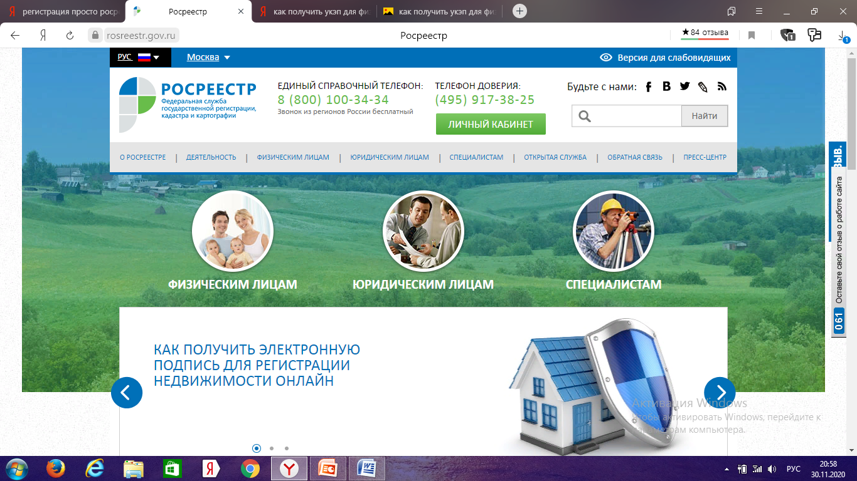
Официальный сайт для подачи документов в Росреестр
https://rosreestr.gov.ru/site/

Slide 4

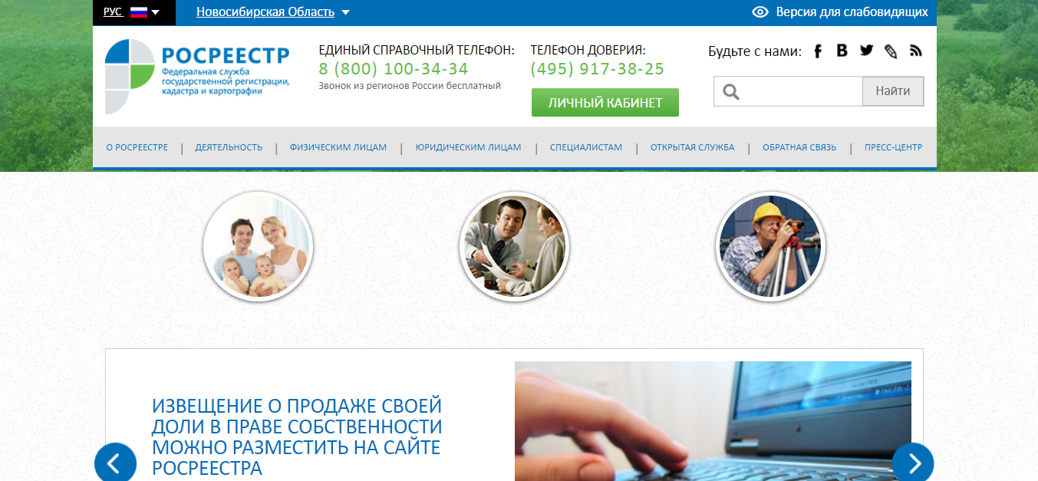
Личный кабинет
https://lk.rosreestr.ru/#/services/
С 03.06.2020 подать заявления в электронном виде на кадастровый учет и регистрацию прав возможно только через Личный кабинет Росреестра

Slide 5
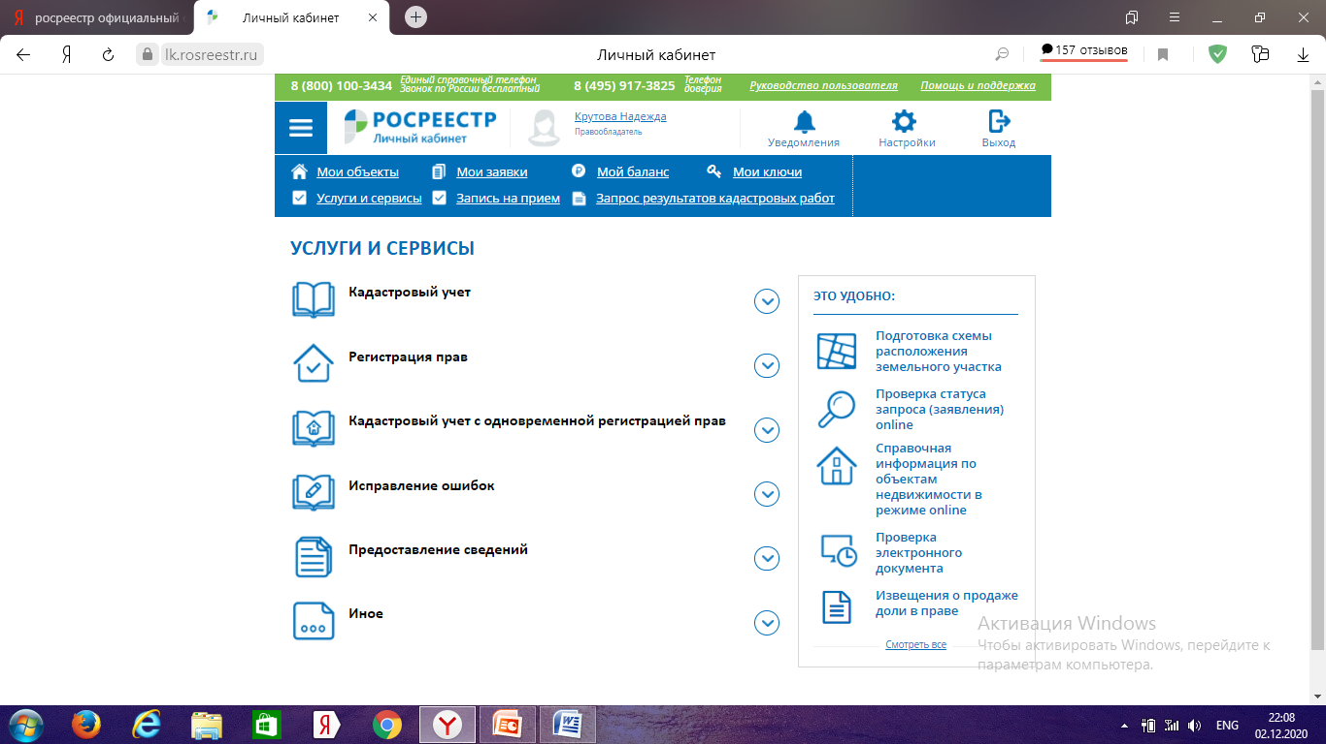

Как подать документы для учета бесхозяйных вещей?
В настоящее время в сервисе «Регистрация прав» отсутствует возможность выбрать постановку объекта в качестве бесхозяйного.

Slide 6
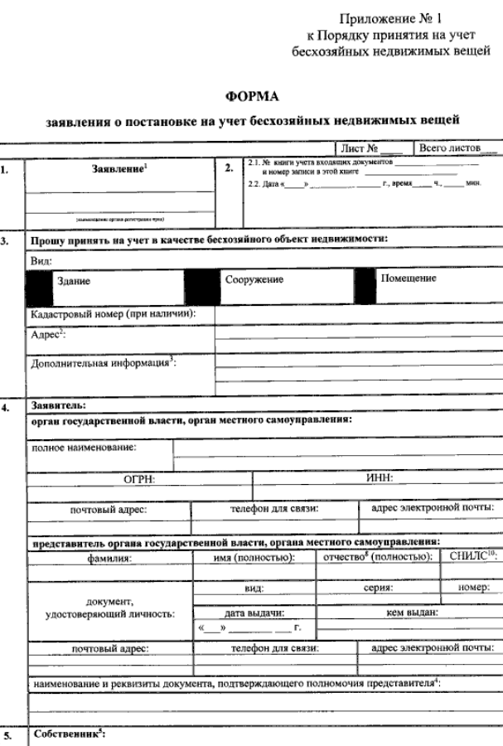
Как подать документы для учета бесхозяйных вещей?
Если объект недвижимости стоит на государственном кадастровом учете, то для принятия его на учет в качестве бесхозяйного необходимо:
выбрать
раздел «Регистрация прав» и к формируемому заявлению в формате xml о праве собственности необходимо прикрепить в формате PDF заполненное заявление о принятии на учет в качестве бесхозяйного объекта и подписанное УКЭП уполномоченного лица
(форма заявление утверждена Приказом Минэкономразвития России от 10 декабря 2015 г. №931)

Slide 7
Как подать документы для учета бесхозяйных вещей?
Если объект недвижимости не стоит на государственном кадастровом учете, то для принятия его на учет в качестве бесхозяйного необходимо:
через сервис «Кадастровый учет» подать заявление о государственном кадастровом учете объекта недвижимости с приложением технического плана;
через сервис «Регистрация прав» подать заявление о принятии на учет бесхозяйного объекта по указанному ранее алгоритму;
в примечании к заявлению указать номер заявки о постановке на государственный кадастровый учет.

Slide 8
Контактные лица Управления Росреестра
При возникновении вопросов, связанных с принятием на учет бесхозяйных объектов недвижимости, контактные лица Управления Росреестра:
Илькунова Инна Викторовна - начальник отдела регистрации недвижимости в Советском и Первомайском районах г. Новосибирска, контактный телефон 8 (383) 333-19-21
Ильина Наталья Сергеевна - заместитель начальника отдела регистрации недвижимости в Советском и Первомайском районах г. Новосибирска, контактный телефон 8 (383) 330-09-84

Slide 9
Спасибо за внимание!
Управление Росреестра по Новосибирской области
630091, г. Новосибирск, ул. Державина, д. 28
e-mail: 54_upr@rosreestr.ru
Единый справочный телефон: 8 (800) 100-34-34

